Slide 1
Л.И.Лобковский ^{1,4}, А.А.Баранов ², Ю.В.Габсатаров ^{3,1,4}, И.С.Владимирова ^{3,1,4}
(1) Институт океанологии им.П.П.Ширшова РАН, Москва;
(2) Институт физики Земли им. О.Ю.Шмидта РАН, Москва; (3) Геофизическая служба РАН, Обнинск
(4) Московский физико-технический институт, Долгопрудный
Возможный сейсмогенно-триггерный механизм активизации разрушения ледников, эмиссии метана и потепления климата в Арктике и Антарктике
Шестая Международная конференция
«Триггерные эффекты в геосистемах»
21-24 июня 2022 г. Москва
Notes:
1

Slide 2
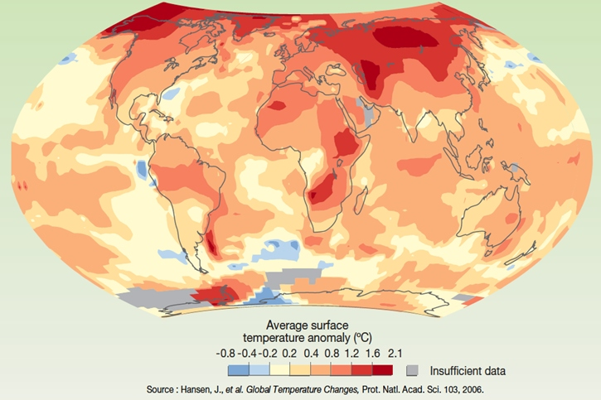
Потепление климата на Земле (Арктическая аномалия)
Среднегодовые температуры в период 2001-2005 гг. по сравнению с 1951-1980 гг.
Средняя аномалия
поверхностных температур (°С)
Температура арктических воздушных масс в последние десятилетия повышается практически в два раза быстрее, чем средняя температура на планете.
Это связано с пониженной отражательной способностью поверхности ввиду сокращения площади снежного и ледяного покровов, особенно в акватории СЛО.
Рекорд температуры в Арктике был зафиксирован в 2007 г.

Slide 3
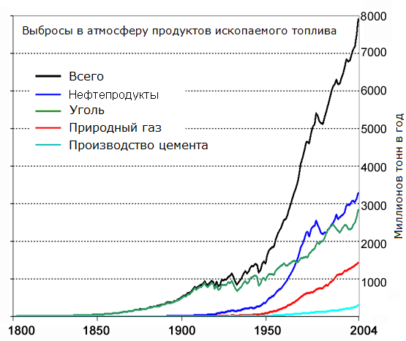
Две фазы резкого потепления в Арктике
2.5
2.0
1.5
1.0
0.5
Аномалия температуры воздуха, ℃
0.0
-0.5
-1.0
-1.5
1900 1910 1920 1930 1940 1950 1960 1970 1980 1990 2000 2010 2020
Изменения температуры воздуха в Арктике с начала XX в. по данным Арктического и антарктического научно-исследовательского института. Красными жирными линиями показаны фазы потепления
Выбросы в атмосферу продуктов ископаемого топлива

Slide 4
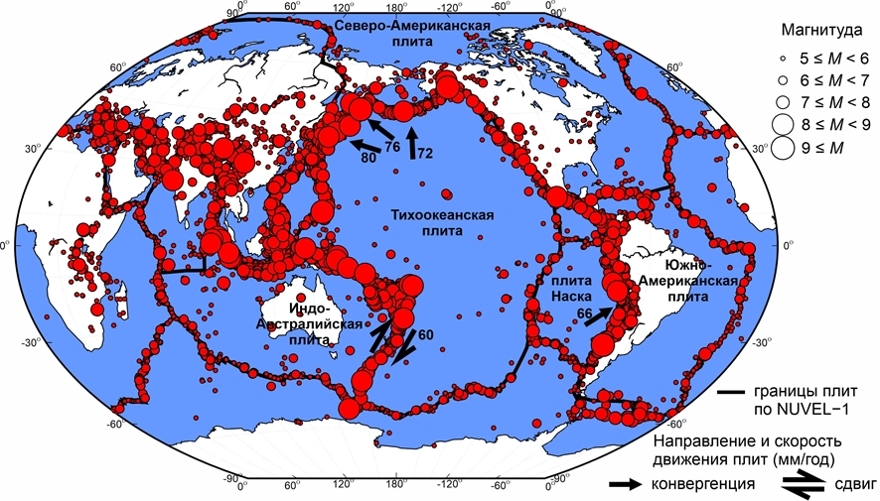
Глобальная сейсмичность по данным каталога GCMT
(https://www.globalcmt.org) за период 1976-2020 гг.

Slide 5
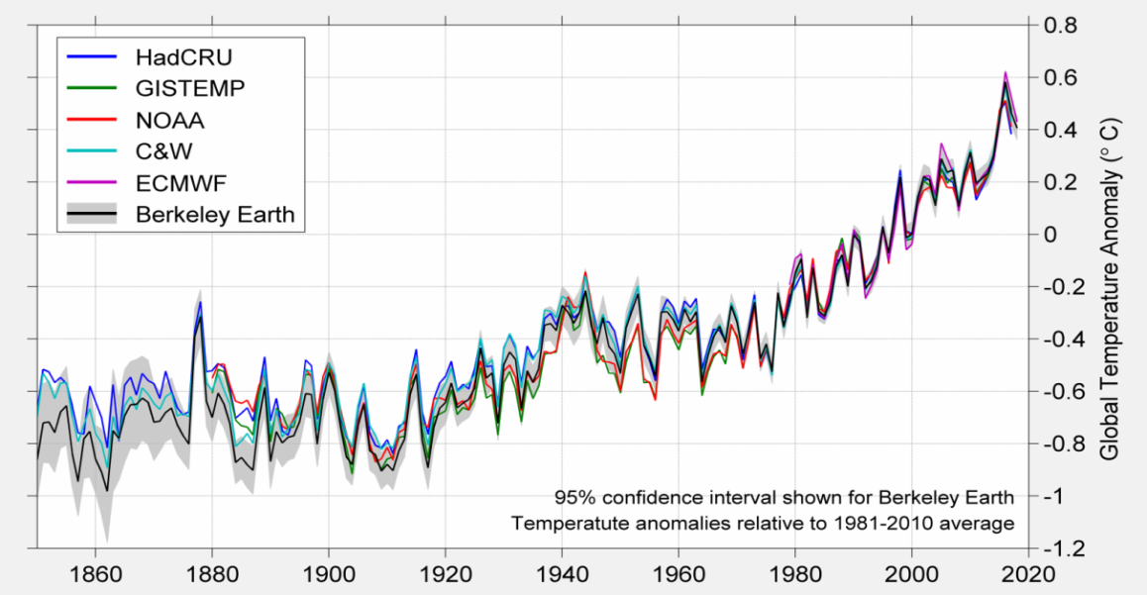
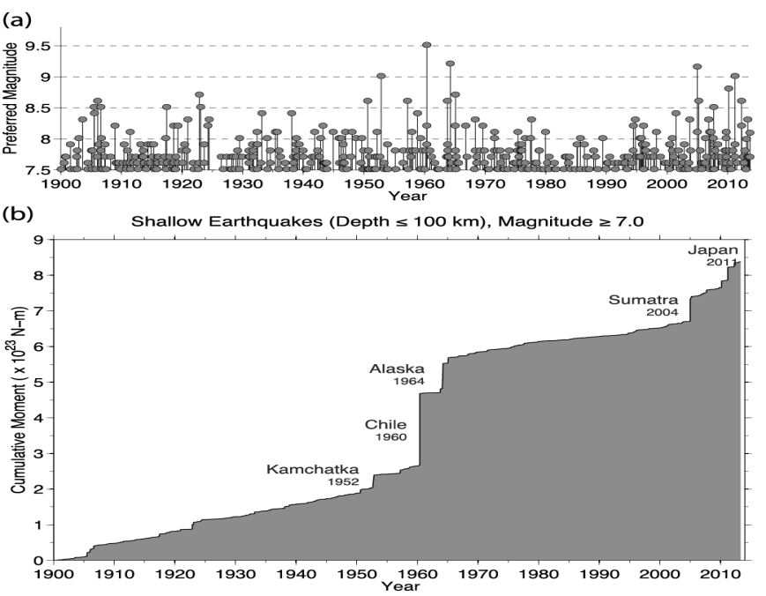
Временной сдвиг на 20 лет между периодом максимального выделения сейсмической энергии Земли и резким началом потепления климата

Slide 6
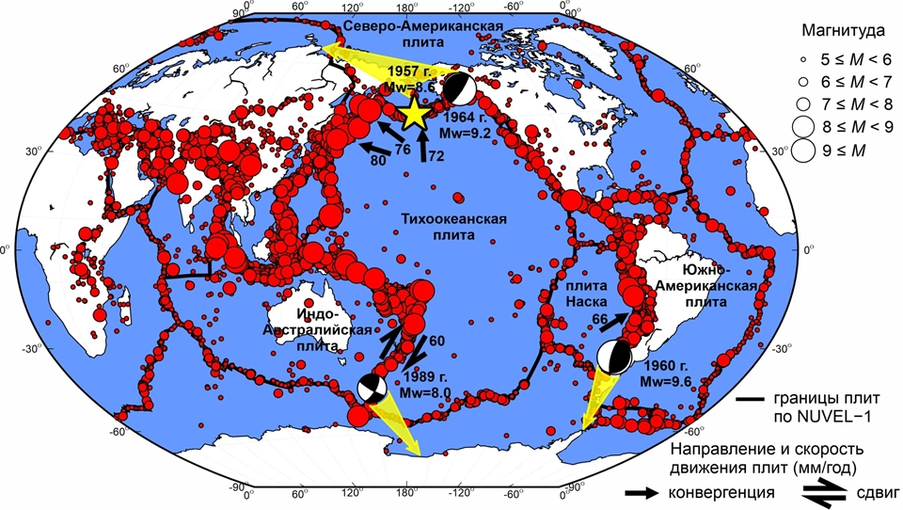
Распространение деформационных волн, вызванных сильнейшими землетрясениями, в Арктику и Антарктику

Slide 7
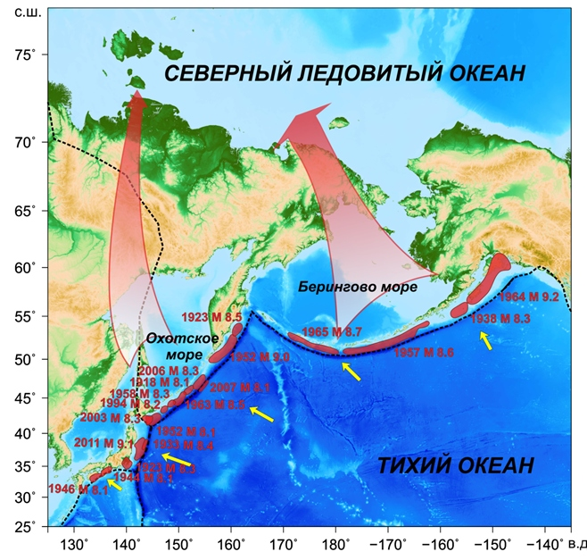
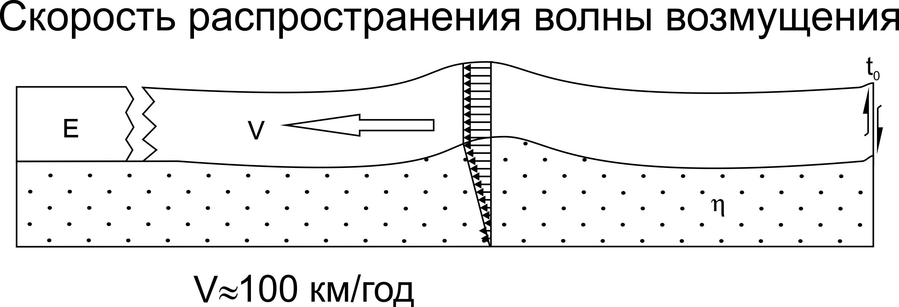
Распространение деформационных волн в Арктический регион, вызванных сильнейшими землетрясениями в Алеутской и Курило-Камчатской зонах субдукции
$w\left(x,t\right)$- горизонтальное смещение в литосфере
$σ\left(x,t\right)=E\frac{∂w}{∂x}$,
$τ=\frac{η}{h}\frac{∂w}{∂t}, H\frac{∂σ}{∂x}=τ$,
$\frac{∂w}{∂t}=a\frac{∂2w}{∂x2}$,
$a=\frac{hHE}{η}$.
(Elsasser,1968)
$$w$$
V
$$τ$$
$$E$$
$$η$$

Slide 8
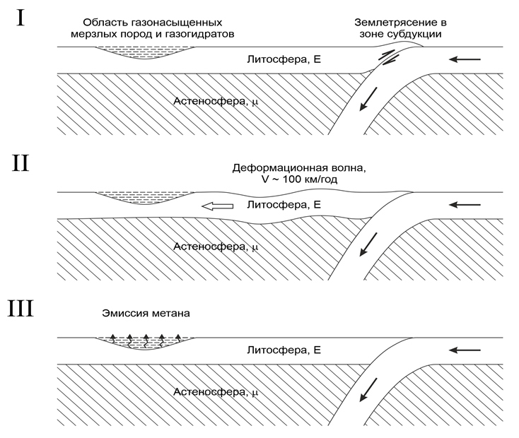
Сейсмогенно-триггерная схема возникновения деформационных волн в литосфере, приводящих к эмиссии метана в Арктическом регионе (Лобковский, 2020)

Slide 9
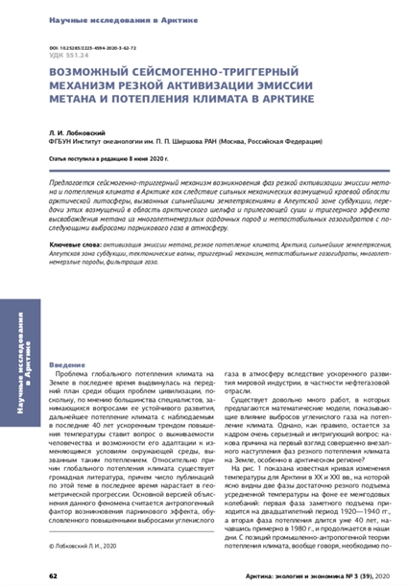
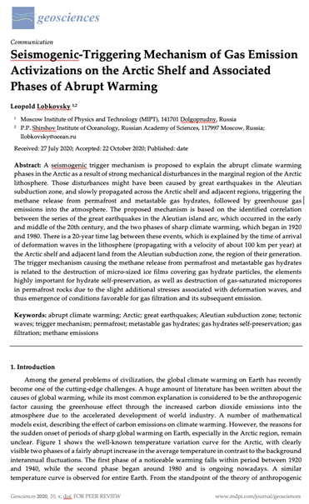
Сейсмогенно-триггерная гипотеза метановой эмиссии и потепления климата в Арктике

Slide 10
GEODYNAMICS & TECTONOPHYSICS
-
PUBLISHED BY THE INSTITUTE OF THE EARTH’S CRUST SIBERIAN BRANCH OF RUSSIAN ACADEMY OF SCIENCES
2018 VOLUME 9 ISSUE 3 PAGES 721–754 ISSN 2078-502X
ПРЕДСКАЗАНИЕ И НАБЛЮДЕНИЕ ДЕФОРМАЦИОННЫХ ВОЛН ЗЕМЛИ
В. Г. Быков
Институт тектоники и геофизики им. Ю.А. Косыгина ДВО РАН, Хабаровск, Россия
Аннотация: Теоретическое открытие деформационных волн Земли – одно из наиболее важных событий в геофизике последней трети XX века – послужило мотивацией к развитию физических основ математической теории распространения этих волн и поиску методов их экспериментального обнаружения. В статье кратко представлена история развития концепции деформационных волн Земли, методы наблюдения и свойства деформационных волн, основные типы геологических структур, генерирующих эти волны. Приведены наиболее значительные результаты теоретических, лабораторных и натурных исследований медленной ми‐ грации деформаций. В перспективе концепция деформационных волн Земли может кардинально изменить существующие представления о сейсмическом процессе.

Slide 11
УДК 532.5: 550.3: 551.24.01 ИЗВЕСТИЯ РАН. МЕХАНИКА ЖИДКОСТИ И ГАЗА, 2021, No 6, с. 1–15
ТЕРМОМЕХАНИЧЕСКИЕ ВОЛНЫ В СИСТЕМЕ УПРУГАЯ ЛИТОСФЕРА–ВЯЗКАЯ АСТЕНОСФЕРА
Л. И. Лобковский^{а,b} , М. М. Рамазанов^{c}
a Институт океанологии им. П.П. Ширшова РАН, Москва, Россия
b Московский физико-технический институт, Долгопрудный, Московская обл., Россия
c Институт проблем геотермии и возобновляемой энергетики РАН, Махачкала, Дагестан, Россия
*E-mail: llobkovsky@ocean.ru **E-mail: mukamay-ipg@mail.ru
Поступила в редакцию 09.04.2021 г. После доработки 06.05.2021 г. Принята к публикации 22.06.2021 г.
Рассмотрена задача о возникновении термомеханических волн в системе состоящей из двух горизонтальных слоев с реологиями линейно упругой среды для верхнего слоя (литосфера) и вязкой жидкости для нижнего (астеносфера) с учетом фазового перехода на их общей границе. Найдено точное решение задачи и изучены его свойства в зависимости от параметров. Показано, что при характерных значениях физических параметров литосферы и астеносферы существуют решения в виде умеренно затухающих деформационных тектонических волн, дана геофизическая интерпретация полученных результатов.
Ключевые слова: математическая модель, термомеханические волны, литосфера, астеносфера, фазовый переход

Slide 12
ДОКЛАДЫ АКАДЕМИИ НАУК, 2016, том 470, No 4, с. 458–461
МАТЕМАТИЧЕСКАЯ МОДЕЛЬ ИСТЕЧЕНИЯ ГАЗА ИЗ ГАЗОНАСЫЩЕННОГО ЛЬДА И ГАЗОГИДРАТОВ
Г.И.Баренблатт*,член-корреспондент РАН Л.И.Лобковский**, академик РАН Р. И. Нигматулин
Слева - структура метастабильных газогидратов с включениями, содержащими свободный газ, запертый ледяным пленками (Якушев, Чувилин и др.); справа – разрушение ледяных пленок добавочными напряжениями, приводящее к освобождению метана и его последующей эмиссии

Slide 13
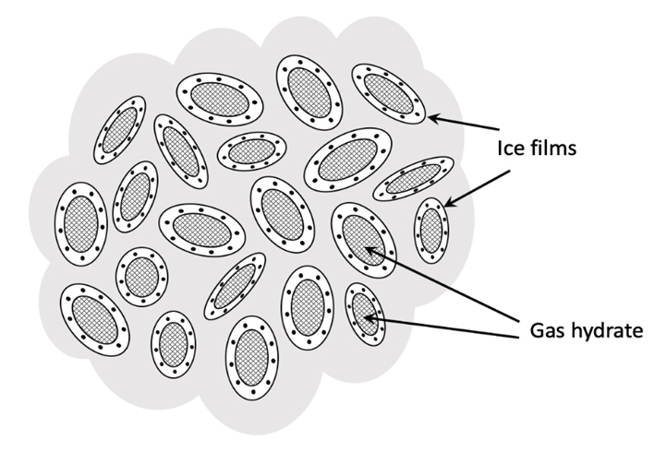
Структура метастабильных газогидратов, допускающая эмиссию метана при ее разрушении деформационными волнами

Slide 14
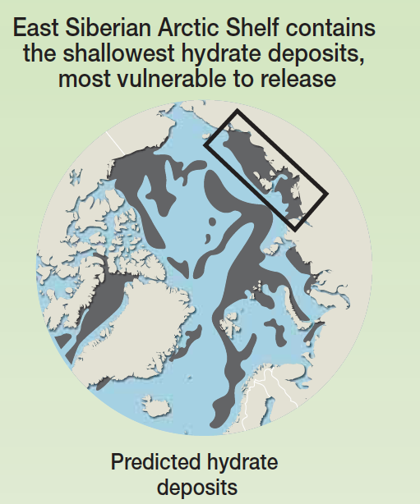
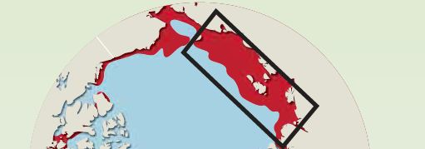
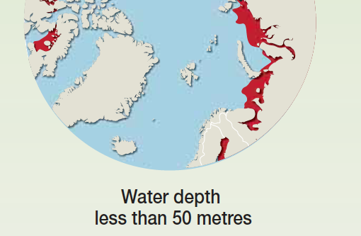
Деградация подводной мерзлоты и выбросы метана
Восточно-Сибирский шельф
cодержит наиболее мелководные
(и нестабильные) залежи газогидратов
В Арктике большое количество метана содержится в форме мерзлых газовых гидратов. Метан является высокоактивным парниковым газом. В форме гидратов он обнаруживается в больших количествах в морских осадках и многолетнемерзлых породах. По оценкам ряда специалистов в газовых гидратах содержится больше углерода, чем во всех известных месторождениях угля, нефти и природного газа вместе взятых
Большая часть гидратов локализуется на континентальном шельфе. Особое значение имеет шельф Арктики, где газогидраты находятся внутри толщи многолетнемерзлых пород. Поскольку в Арктике газогидраты ассоциируются с вечной мерзлотой, протаивание последней может приводить к нарушению их устойчивости
Выбросы метана могут происходить либо вследствие протаивания многолетнемерзлых пород, либо из-за механического разрушения метастабильных газогидратов, вызванного геодинамическими факторами. Поскольку основная часть акватории арктического шельфа имеет малые глубины, значительное количество освобожденного метана переходит в атмосферу в неокисленном состоянии (не будучи преобразованным в CO₂). С точки зрения парникового эффекта, метан приблизительно в 25 раз активнее по сравнению с CO₂
При нарушении устойчивости гидратов освобожденный метан сильно увеличивает свой объем, приводя к значительному повышению давления, в результате чего происходят резкие выбросы (взрывы).
По оценкам самый широкий и мелководный Восточно-Сибирский шельф может содержать большой объем газогидратов. В отдельных районах шельфа наблюдается интенсивная эмиссия метана в виде так называемых сипов.
Прогнозные месторождения газогидратов
Акватории с глубиной менее 50 м

Slide 15
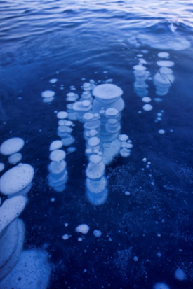
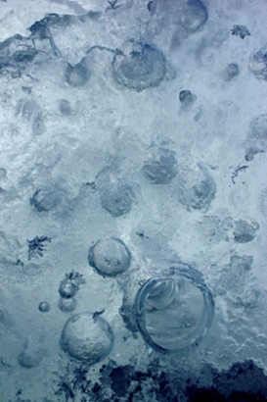
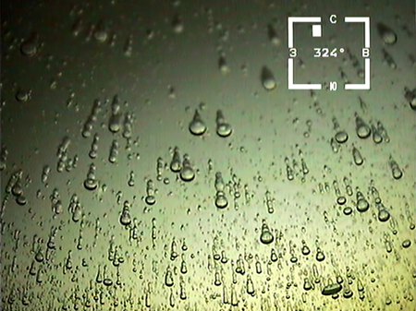
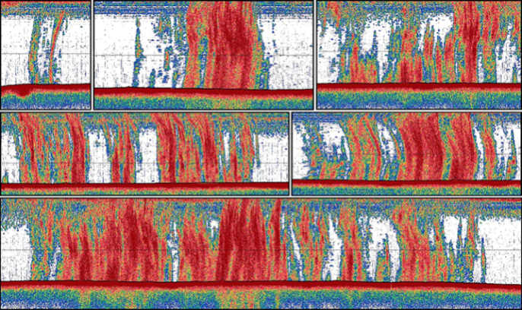
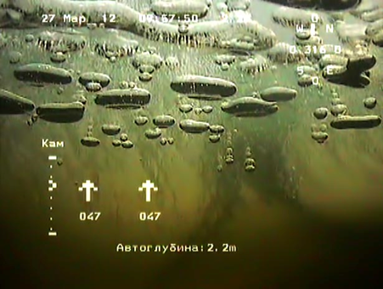
Пузырьковый перенос - основной механизм транспорта метана из донных отложений в водную толщу и атмосферу
Выбросы метана из зоны шельфа Восточной Сибири

Slide 16
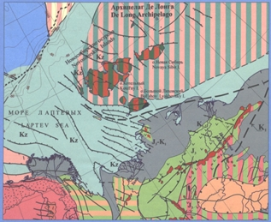
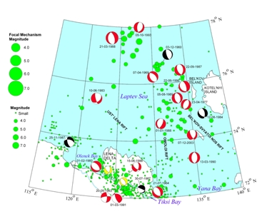
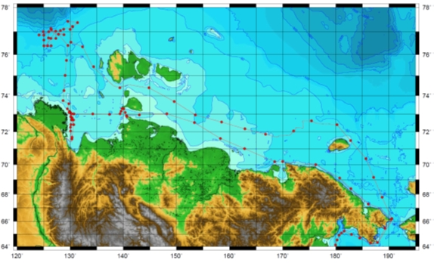
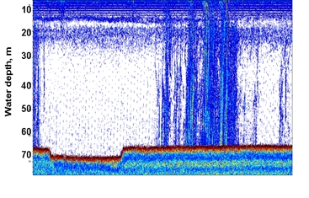
Эндогенный механизм выброса метана за счет сейсмоактивных разломов в рифтовой зоне моря Лаптевых
Notes:
16

Slide 17
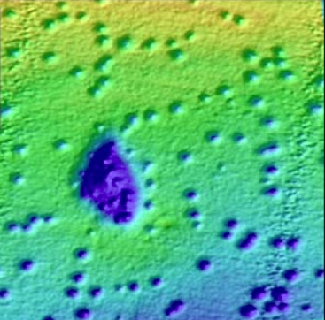
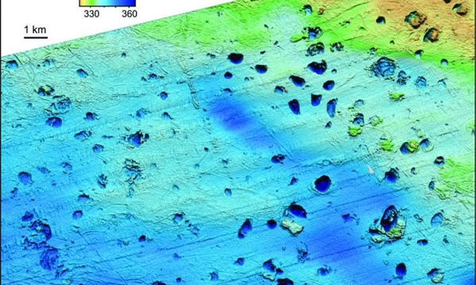
Покмарки на дне Арктического шельфа

Slide 18
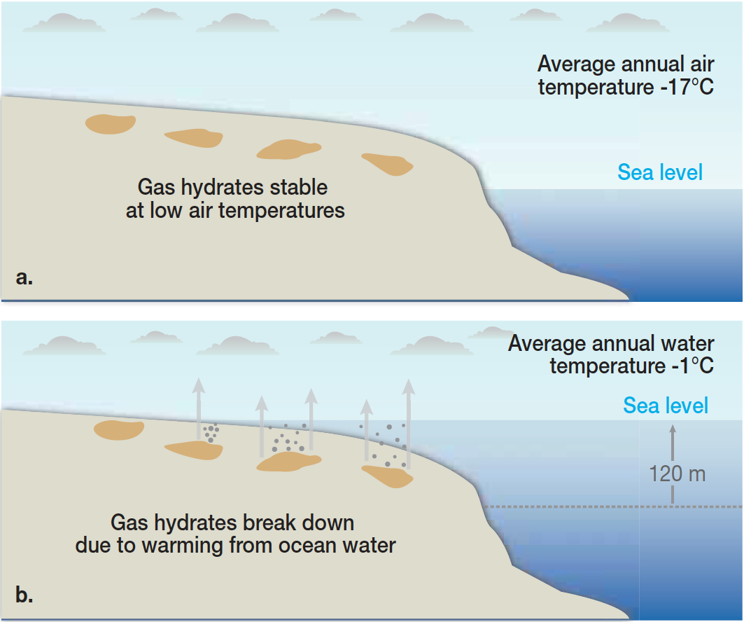
Нестабильность газогидратов и роль многолетнемерзлых пород
Иллюстрация показывает, как изменение уровня моря влияет на стабильность арктических газогидратов:
a) холодный период – уровень моря понижен, дно шельфа выходит на поверхность, среднегодовая температура -17ºC;
б) теплый период – уровень моря повышен, шельф затоплен, среднегодовая температура воды -1ºC
Процесс деградации подводной вечной мерзлоты в Арктике начался достаточно давно (7000-15000 лет назад), когда шельфовые территории были затоплены При этом температура многолетнемерзлой толщи возросла на 12ºC и более. По мере приближения мерзлоты к тепловому равновесию, ее температура приближается к температуре таяния, составляющей для солесодержащих пород чуть менее 0ºC.
Среднегодовая температура: -17ºC
Уровень моря
Газогидраты в стабильном состоянии
при низкой температуре
Среднегодовая температура: -1ºC
Уровень моря
Разрушение газогидратов вследствие нагрева морской воды

Slide 19
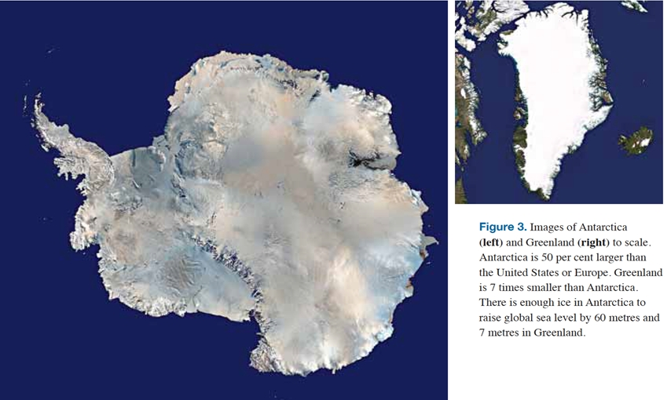
Ледники Антарктиды и Гренландии
Антарктида в семь раз превосходит Гренландию по размерам. Полное таяние ла в Антарктиде приведет к подъему уровня моря на 60 м, а таяние покрова Гренландии – на 7 м.

Slide 20
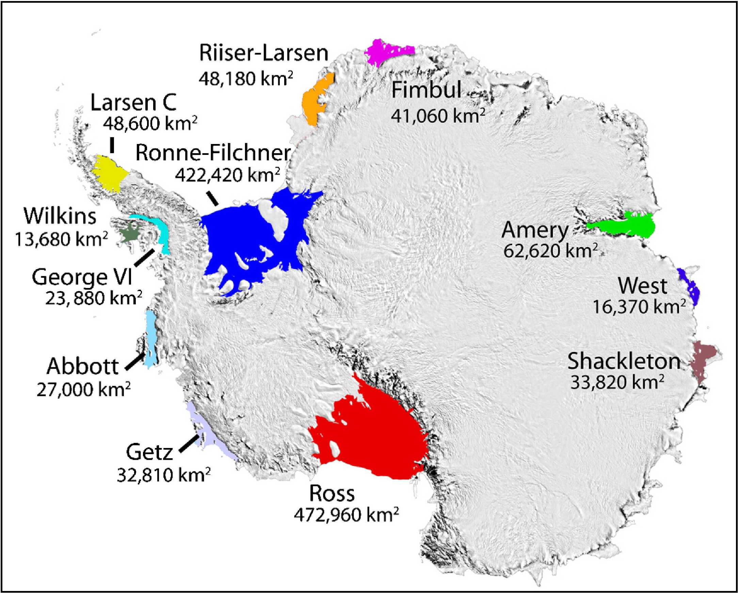
Основные шельфовые ледники Антарктиды

Slide 21
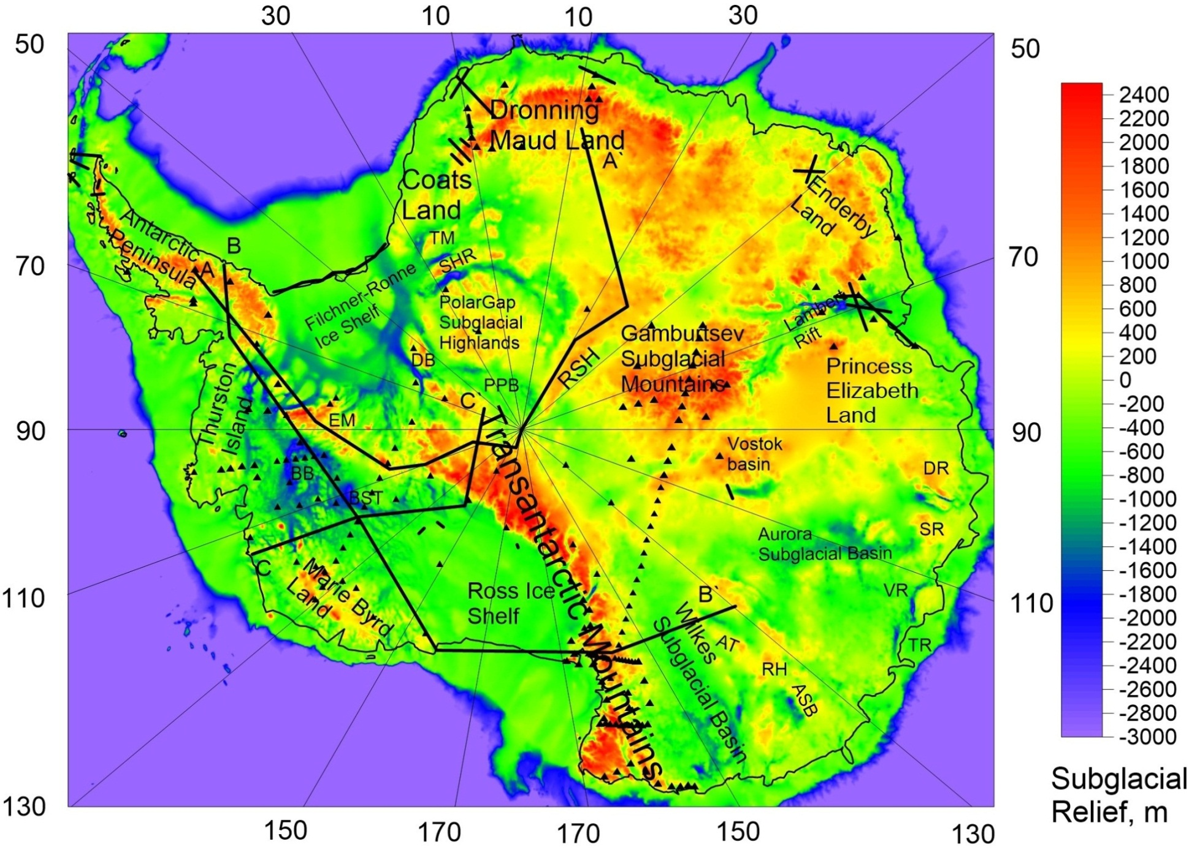
Карта подледного рельефа Антарктиды (Baranov, Morelli, Chuvaev, 2021)

Slide 22
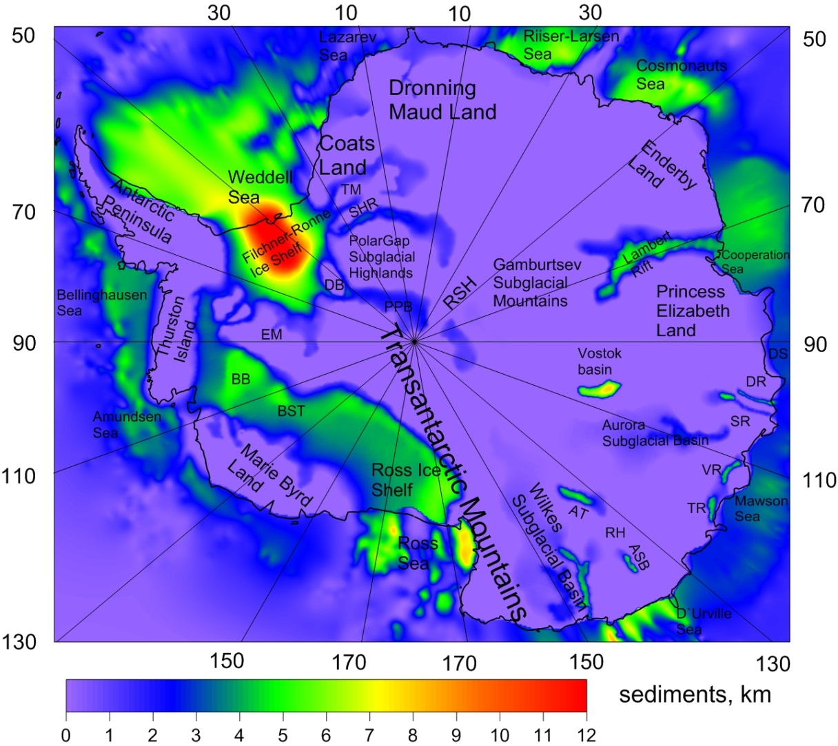
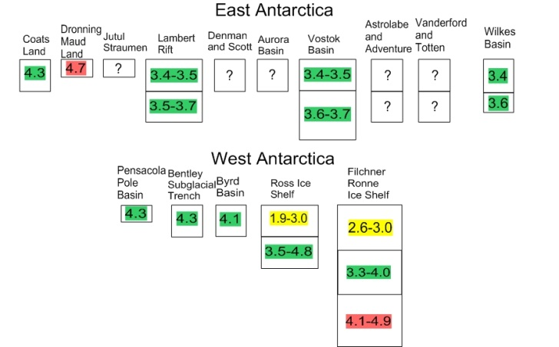
Карта мощности осадков для Антарктиды и окружающих морей(Baranov and Morelli, 2022)

Slide 23
Nature vol.488, p.633-637 2012
Potential methane reservoirs beneath Antarctica
J.L.Wadham, S.Arndt, S.Tulaczyk, M.Stibal, M.Tranter, J.Telling, J.P.Lis, E.Lawson, A.Ridgwell, A.Dubnick, M.J.Sharp, A.M.Anesio, C.E.H.Butler
Abstract
Once thought to be devoid of life, the ice-covered parts of Antarctica are now known to be a reservoir of metabolically active microbial cells and organic carbon¹. The potential for methanogenic archaea to support the degradation of organic carbon to methane beneath the ice, however, has not yet been evaluated. Large sedimentary basins containing marine sequences up to 14 kilometres thick² and an estimated 21,000 petagrams (1 Pg equals 10¹⁵ g) of organic carbon are buried beneath the Antarctic Ice Sheet. No data exist for rates of methanogenesis in sub-Antarctic marine sediments. Here we present experimental data from other subglacial environments that demonstrate the potential for overridden organic matter beneath glacial systems to produce methane. We also numerically simulate the accumulation of methane in Antarctic sedimentary basins using an established one-dimensional hydrate model³ and show that pressure/temperature conditions favour methane hydrate formation down to sediment depths of about 300 metres in West Antarctica and 700 metres in East Antarctica. Our results demonstrate the potential for methane hydrate accumulation in Antarctic sedimentary basins, where the total inventory depends on rates of organic carbon degradation and conditions at the ice-sheet bed. We calculate that the sub-Antarctic hydrate inventory could be of the same order of magnitude as that of recent estimates made for Arctic permafrost. Our findings suggest that the Antarctic Ice Sheet may be a neglected but important component of the global methane budget, with the potential to act as a positive feedback on climate warming during ice-sheet wastage

Slide 24
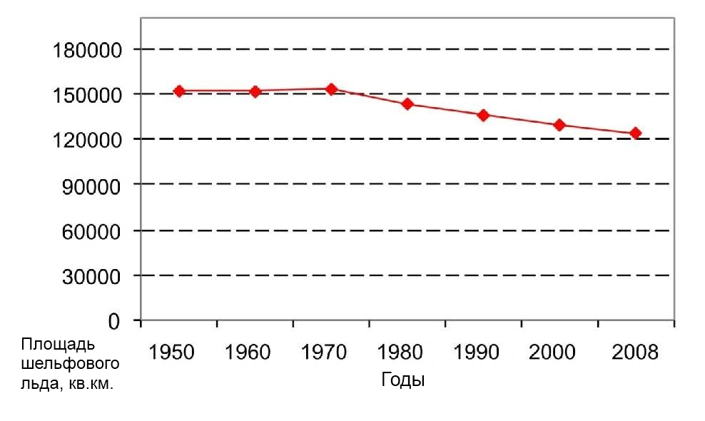
Общая площадь шельфовых ледников на Антарктическом полуострове за последние десятилетия согласно Cook and Vaughan. (2010).

Slide 25
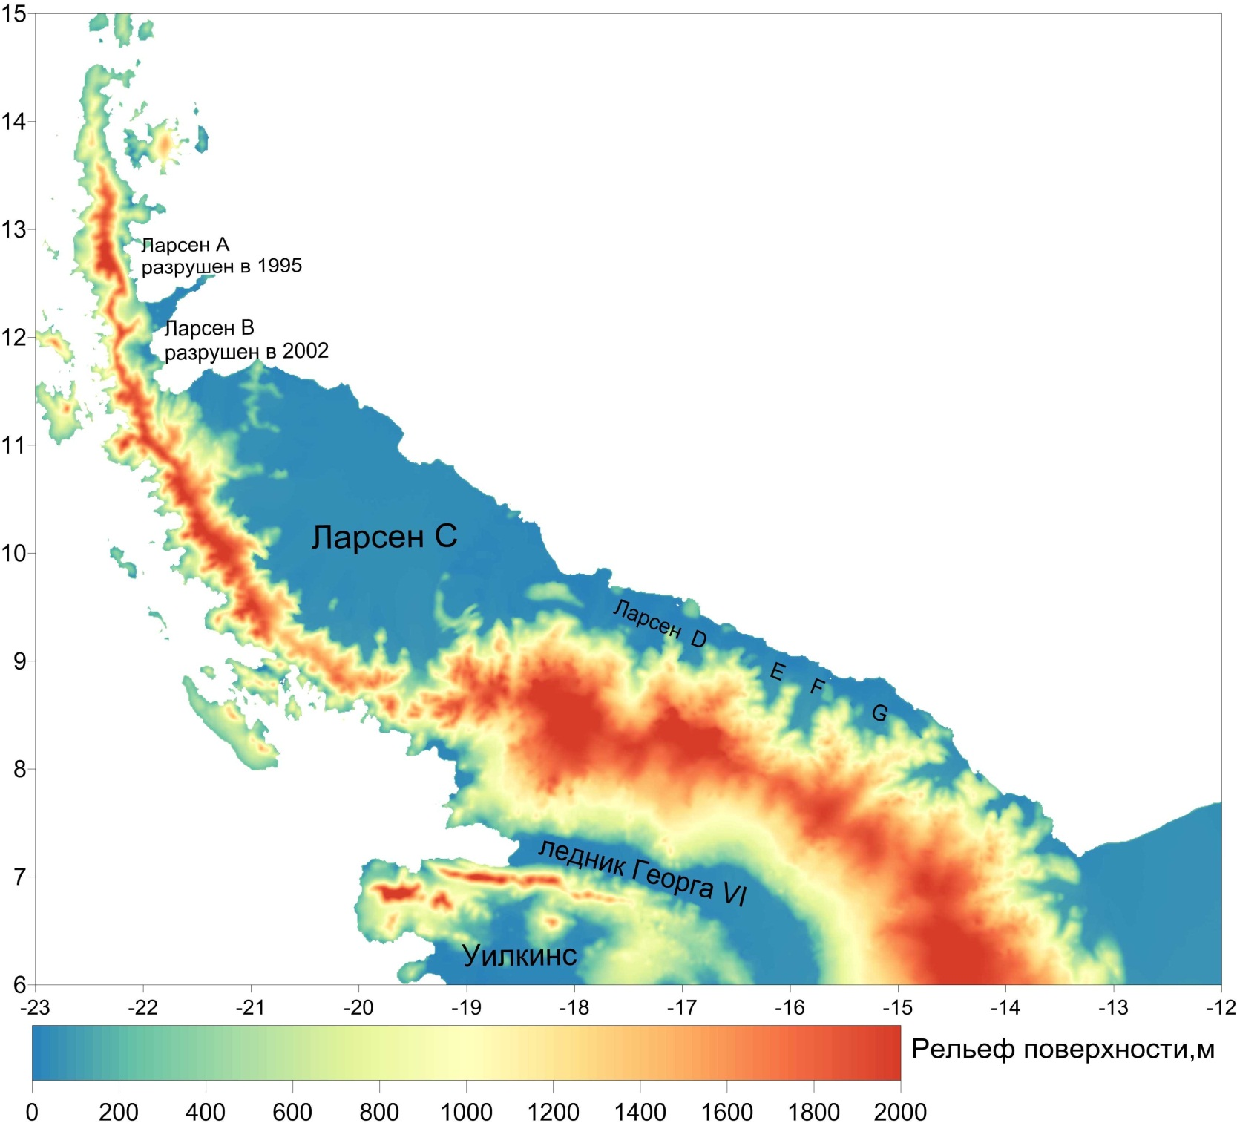
Ледники Антарктического полуострова (Ларсен, Уилкинс, Георг VI)

Slide 26
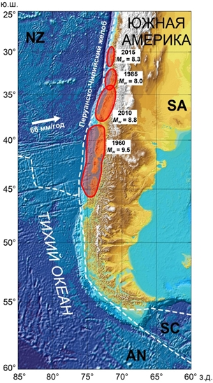
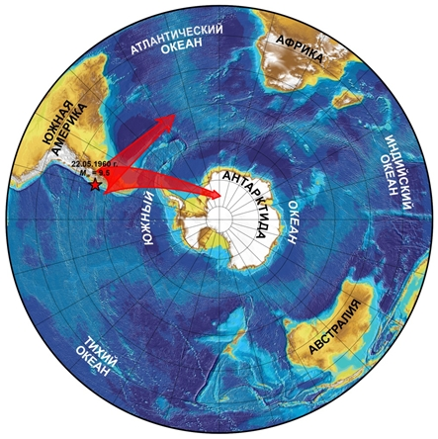
Распространение деформационных волн в Антарктиду от сильнейших (М>8) Чилийских землетрясений 1960 г.

Slide 27
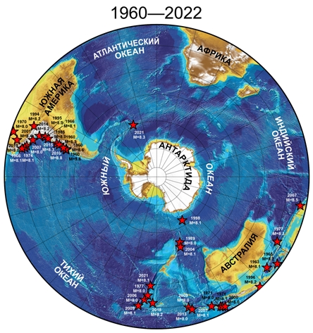
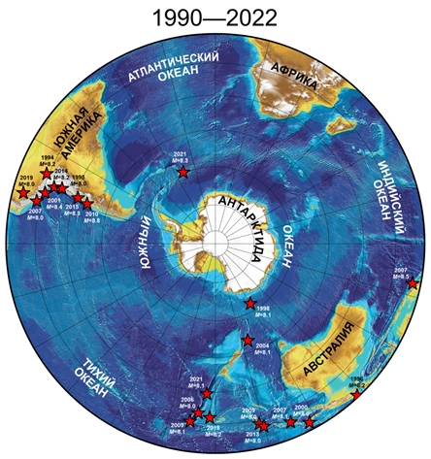
Сильнейшие землетрясения (М>8) вокруг Антарктиды (1960-2022 гг.)

Slide 28
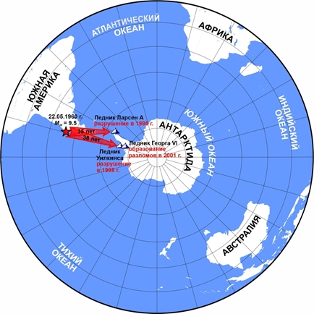
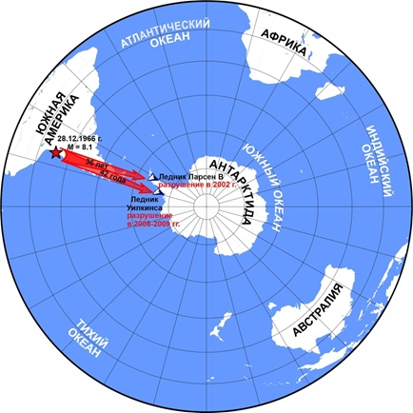
Корреляция фаз разрушения ледников западной Антарктиды и сильнейших землетрясений Чилийской зоны субдукции
Корреляция фаз разрушения ледников Ларсен А в 1995 г., Уилкинс в 1998 г., Георг VI в 2001 г. и Великого Чилийского землетрясения 1960 г. (Mw=9.6).
Корреляция фаз разрушения ледников Ларсен B в 2002 г., Уилкинс в 2008-2009гг. и сильнейшего Чилийского землетрясения 1966 г. (M=8.1).

Slide 29
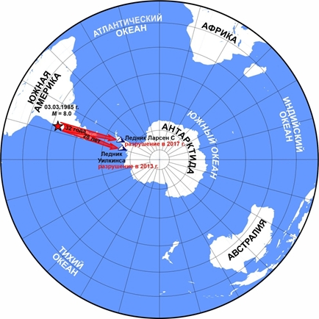
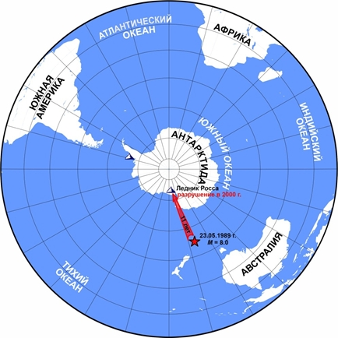
Корреляция фаз разрушения ледников западной Антарктиды и сильнейших землетрясений в Чили и вблизи о.Маккуори
Корреляция фаз разрушения ледников Ларсен С в 2017 г., Уилкинс в 2013 г. и сильнейшего землетрясения в Чили 1985 г. (M=8.0)
Корреляция фаз разрушения шельфового ледника Росса в 2000 г. и сильнейшего землетрясения в районе о-ва Маккуори в 1989 г. (M=8.0)

Slide 30
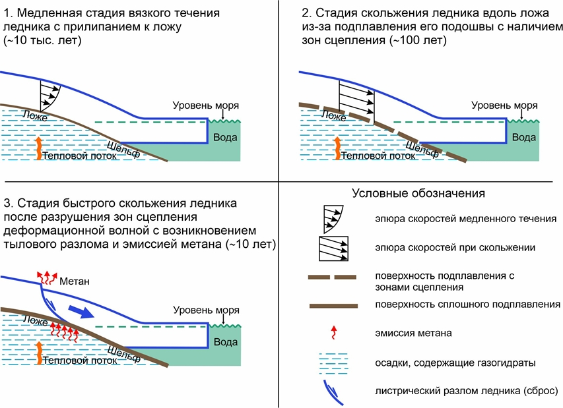
Схема различных стадий и режимов движения покровно-шельфовых ледников в западной Антарктиде

Slide 31
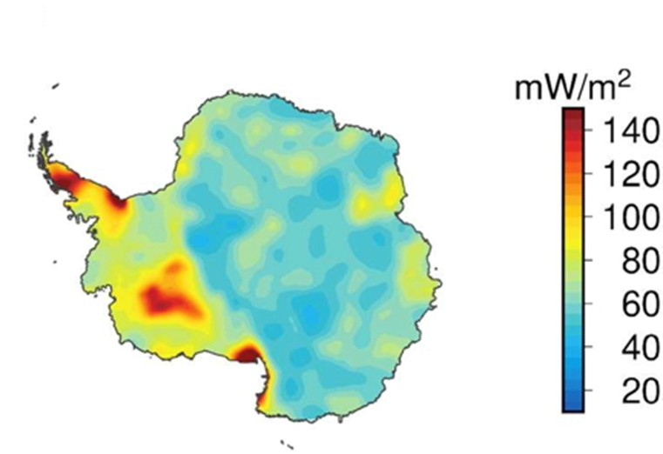
Карта теплового потока Антарктиды (Losing et al., 2020)

Slide 32
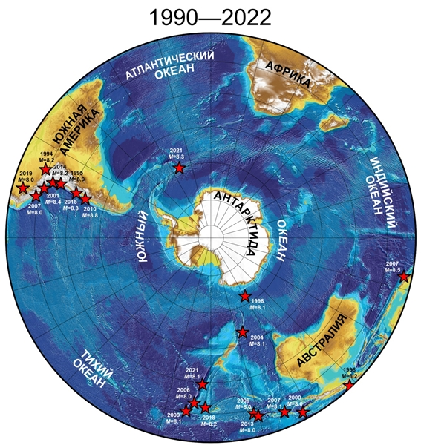
Сильнейшие землетрясения (М>8) вокруг Антарктиды, указывающие на продолжение разрушения ледников и потепления климата в 21 веке.

Slide 33
Выводы
1. В последние десятилетия происходит резкое потепление полярных областей: Арктики (с 1980 г.) и Антарктики (с конца 1970-х годов).
2. Предложен механизм освобождения метана из метастабильных газогидратов в результате прихода тектонических волн от сильнейших землетрясений, который предлагается для объяснения начавшихся процессов резкого потепление в Арктике и разрушения шельфовых ледников с потеплением в районе Антарктического полуострова.
3. Процессы разрушения Антарктических ледников и резкого потепления среды скоррелированы в рамках сейсмогенно-триггерного механизма с сильнейшими землетрясениями в зонах субдукции с разной для этих зон временной задержкой.
Временная задержка для Арктики составляет около 20 лет от Алеутской зоны субдукции. Для Антарктического полуострова временная задержка между сильными землетрясениями и разрушением шельфовых ледников составляет около 30 лет.
4. Предложенный механизм также объясняет почему полярные регионы нагреваются
существенно быстрее чем в среднем по миру. Причина заключается в больших
выбросах парниковых газов в атмосферу в полярных областях.
6. Предложенная теория предсказывает дальнейшее ускорение разрушения
шельфовых ледников и потепления климата в Антарктиде в ближайшем будущем из-
за беспрецедентного роста частоты сильнейших землетрясений в южной части
Тихого океана в конце 20-го и начале 21-го веков.

